Slide 1
변수

Slide 2
이번 장에서 학습할 내용
변수 선언
기초 자료형과 참조 자료형
각종 연산자
수식의 계산

Slide 3
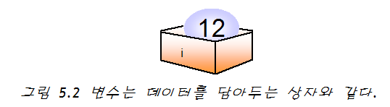
변수
변수(variable) : 데이터 값들이 저장되는 메모리 공간

Slide 4
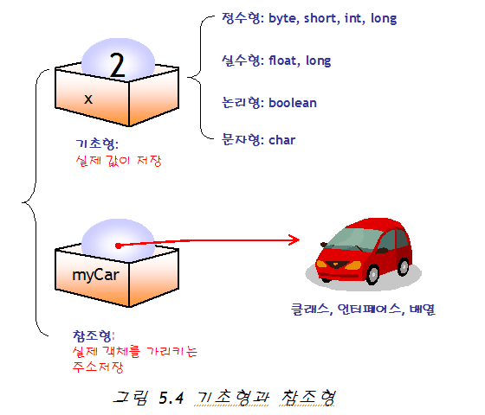
자료형
자료형(data type)은 자료의 타입
기본형과 참조형으로 나누어진다.
기본형

Slide 5
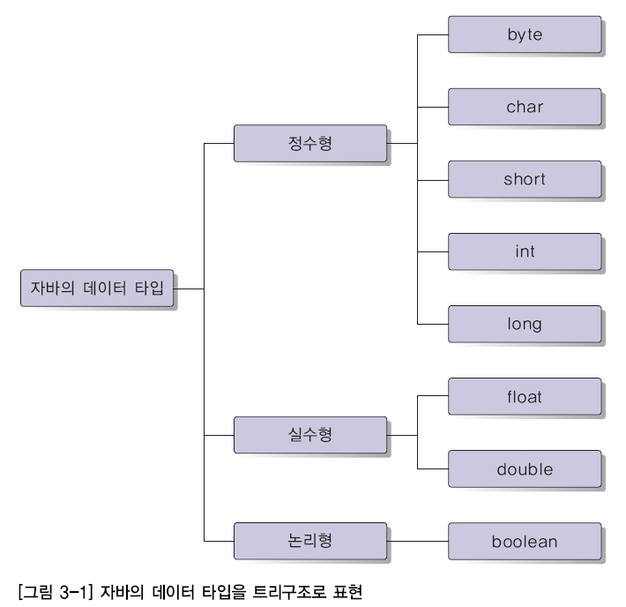
기본 데이터 타입과 변수
[변수 선언]
[데이터 타입] [변수명];
[데이터 타입] [변수명] = [초기값];
[데이터 타입] [변수명1], [변수명1], . . . ;
[데이터 타입] [변수명] = [초기값], [변수명] = [초기값], . . . ;

Slide 6
변수 선언
변수의 개념과 선언방법
변수란? => 다양한 정보를 저장할 수 있는 메모리를 지정하는 이름
잘못된 변수 선언 올바른 변수 선언
자바 컴파일러는 항상 명시적 데이터 타입(Explicit Data Type)을 선언한 변수만 처리할 수 있다.
정수인지 실수인지 정확히 지정해야 한다.
클래스도 변수처럼 선언할 수 있다. => 선언 방법 데이터 타입을 선언하는 방법과 같음. 이때, 만들어지는 객체를 인스턴스 라함.
x = 1.5
y = 3
double x = 1.5;
int y = 3;

Slide 7
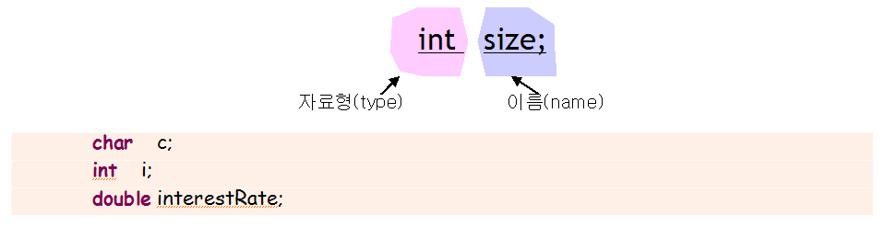
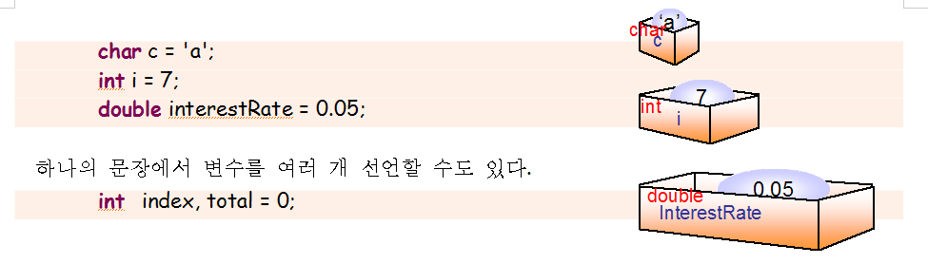
변수의 선언과 초기화

Slide 8

변수의 이름
변수의 이름은 식별자 ( identifier, 직접 작명 ) 의 일종 => 비교 : modifier 는 특징을 제한하는 한정자 ( public 등 예약어 )
변수명(식별자) 명명시 일반적 규칙
변수명의 길이는 제한이 없다.
반드시 문자나 언더바(_), 달러기호($)로 시작해야 한다.
자바의 연산자(+, -, *, /)는 문자에 넣을 수 없다.
대소문자를 구분한다. => 예) int result와 int Result는 전혀 다른 변수다.
숫자가 맨 첫 글자로 올 수 없고, 이름 사이에 빈 칸을 사용할 수도 없다. 빈 칸을 넣고 싶다면 이름과 이름 사이에 언더바(_)를 넣는다. => 예) int 10Second; (×) → int tenSecond; (○) sec10 (○) => 예) int time Interval; (×) → int time_Interval; (○)
자바의 키워드(예약어)는 변수명으로 사용할 수 없다. => 예) int class; (×), int public; (×)

Slide 9
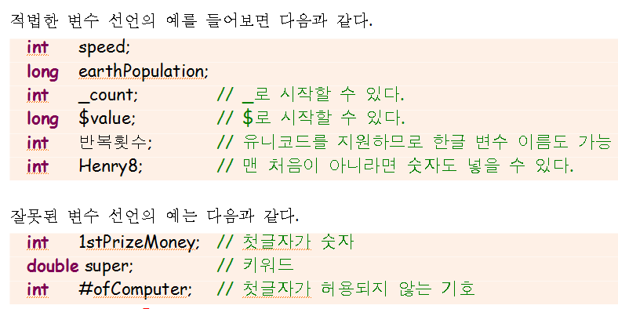
변수 이름의 예

Slide 10
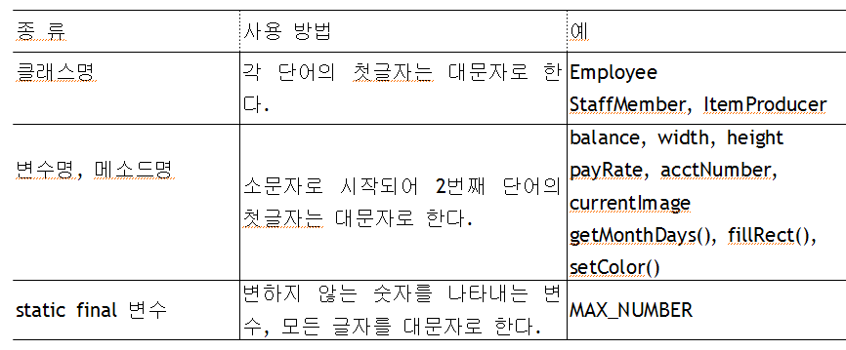
식별자 관례

Slide 11
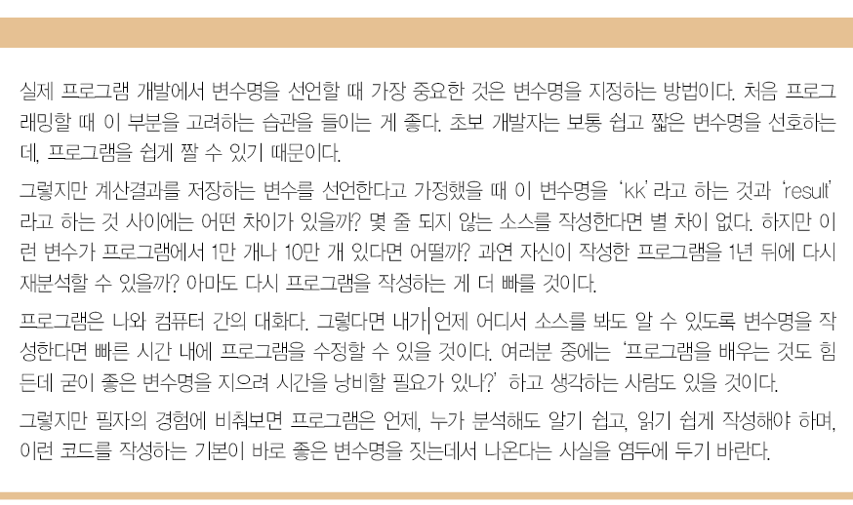
식별자 의 중요성

Slide 12
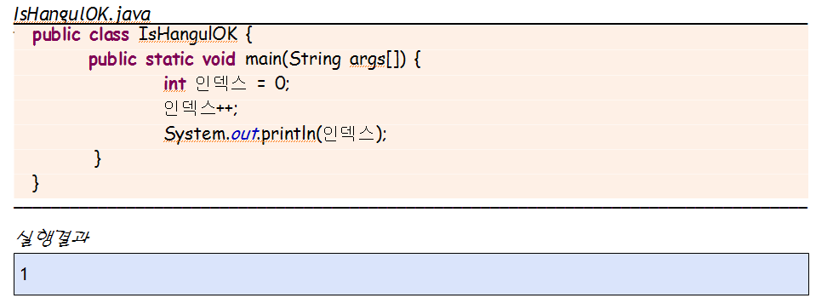
예제
한글 변수 이름도 가능합니다. 그러나 사용하지 마세요 !!!

Slide 13
중간 점검 문제
1. 변수에 새로운 값이 대입되면 기존의 값은 어떻게 되는가?
2. days와 Days는 동일한 변수인가 아닌가?
3. 다음 중에서 올바르지 않은 변수이름은?
x, 8items, march09, sales_report, theProfit2009, #ofPlayer

Slide 14
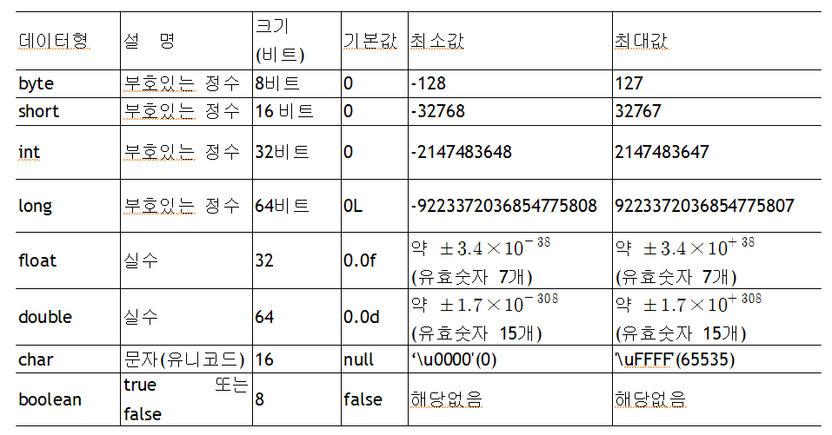
기본형

Slide 15
정수형
int는 32비트를 이용하여 약 -21억에서 21억 정도의 정수를 표현
long은 64비트를 이용
short는 16비트를 이용하여 -32,768에서 +32767사이의 정수를 표현
byte는 8비트 정수로서 -128에서 +127까지의 정수를 표현
(Q) 만약 다음과 같이 정수형의 변수에 범위를 벗어나는 값을 대입하면 어떻게 될까?
byte number = 300;// 오류!!
(A) 컴파일 오류가 발생한다.

Slide 16
정수형 상수
상수 또는 리터럴(literal)이란, x = 100;에서 100과 같이 소스 코드에 쓰여 있는 값
여러 진법 사용 가능
10진수(Decimal): 14, 16, 17
8진수(Octal): 016, 017 // 앞에 0 를 붙임
16진수(hexadecimal):0xe, 0x10, 0x11 // 앞에 0x 를 붙임
양의 정수에 대한 음수표현 방법 으로 2의 보수를 사용. ( 5+(-5) = 0 이어야 한다 컴퓨터 내에서 이를 만족할 수 있는 숫자표현을 위함 )
5 => 00000101 => 1의 보수 : 11111010 +1 => 11111011 : 5에 대한 2의 보수
선택 => 연산을 하지 않는 작은 범위의 숫자를 사용하는 경우에는 메모리 절약 차원에서 byte, short 적절 할 수 있음 ( 성능보다 메모리 절약이 중요한 경우 ) => 연산을 하는 경우는 int 가 적당 - JVM의 피연산자 스택이 피연산자를 4byte 단위로 저장하기 때문 - 숫자범위가 크지 않아 결과가 범위를 초과 할 수 있음.

Slide 17
리터럴(Literals)에 대한 이해
▶ 리터럴
- 자료형을 기반으로 표현이 되는 상수를 의미한다.
ex) int num1 = 5 + 7;
ex) double num2 = 3.3 + 4.5;
- 정수는 무조건 int형으로 인식하기로 약속되어 있음
- 따라서 5와 7은 '정수형 리터럴'이다.
- 그리고 3.3과 4.5는 '실수형 리터럴’이다.
'리터럴'이라는 표현은 '상수'라는 표현으로 대신하는 경우가 많다.

Slide 18
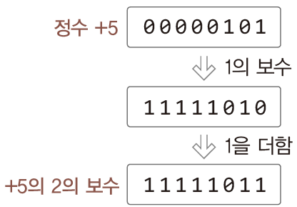
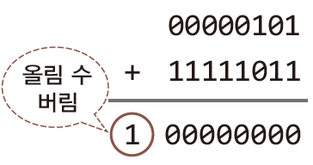
음의 정수를 표현하는 방법
• 양의 정수의 이진수 표현에 2의 보수를 취한 결과를
음의 정수로 표현한다.
• 이 경우, 임의의 양의 정수가 있을 때,
이와 절댓값이 같은 음의 정수의 합은 0이 된다.

Slide 19
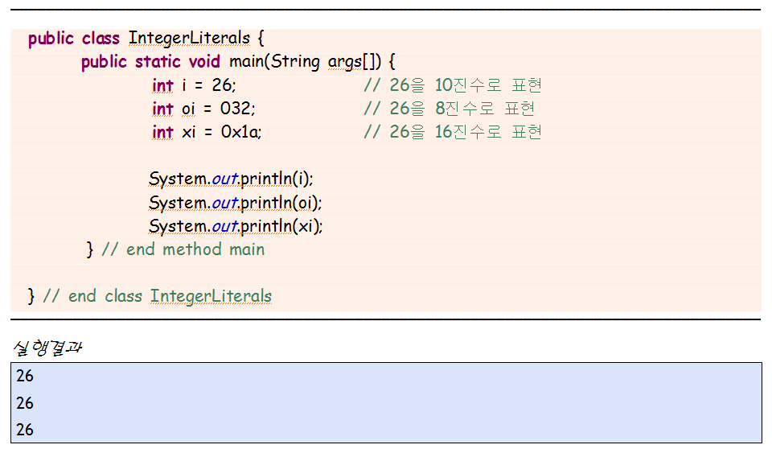
예제 1

Slide 20
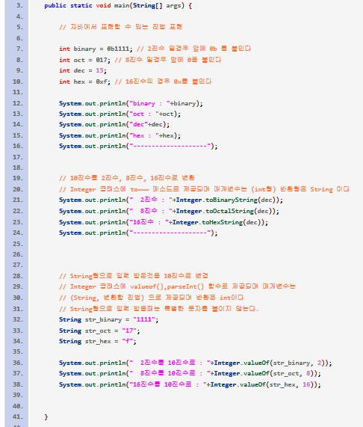
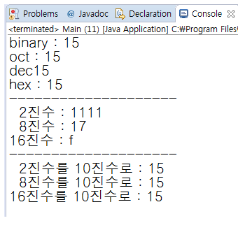
예제 2 _ 진법 변환

Slide 21
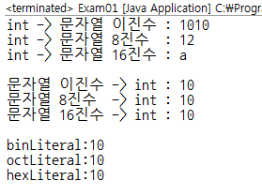
예제 3 _ 진법 변환
public static void main(String[] args) { int a = 10; //숫자를 2진수,8진수,16진수 형태의 문자열로 변환 String bin = Integer.toBinaryString(a); String oct = Integer.toOctalString(a); String hex = Integer.toHexString(a); System.out.println("int -> 문자열 이진수 : " + bin); System.out.println("int -> 문자열 8진수 : " + oct); System.out.println("int -> 문자열 16진수 : " + hex); System.out.println(); // 문자열 2,8,16진수를 숫자로 변환 System.out.println("문자열 이진수 -> int : " + Integer.valueOf(bin, 2)); System.out.println("문자열 8진수 -> int : " + Integer.valueOf(oct, 8)); System.out.println("문자열 16진수 -> int : " + Integer.valueOf(hex, 16)); System.out.println(); //2진수, 8진수, 16진수 리터럴, 각 진수를 표현하는 접미사는 대소문자 가리지 않음. int binLiteral = 0b1010; //2진수 리터럴 (자바7버전 부터 지원) int octLiteral = 012; //8진수 리터럴 int hexLiteral = 0xa; //16진수 리터럴 System.out.println("binLiteral:" +binLiteral); //10, 10진수로 출력 System.out.println("octLiteral:" +octLiteral); //10, 10진수로 출력 System.out.println("hexLiteral:" +hexLiteral); //10, 10진수로 출력 }

Slide 22
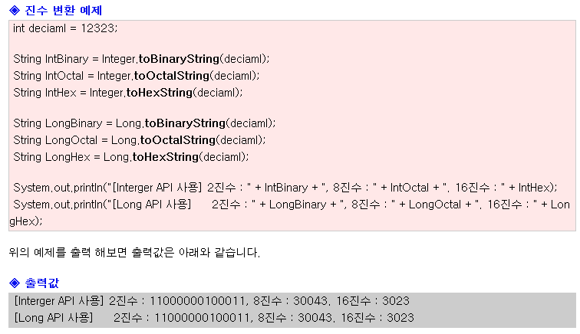
예제 4 _ 진법 변환

Slide 23
상수(Constants)
상수에 이름을 주어서 변수처럼 사용
final double PI = 3.141592;
숫자보다 이해하기 쉽고, 값의 변경이 용이하다.

Slide 24
*** 자바의 일반적인 상수
▶ 자바에서 말하는 ‘상수’
- 변수에 값을 딱 한 번만 할당할 수 있으면 그것은 상수!
- 한 번 할당된 값은 변경이 불가능하다.
- 키워드 final 선언이 붙어있는 변수
▶ final 기반의 상수 선언의 예 => final int MAX_SIZE = 100;
- 상수의 이름은 모두 대문자로 짓는 것이 관례
- 이름이 둘 이상의 단어로 이뤄질 경우 단어를 언더바로 연결하는 것이 관례
상수 선언의 예 초기화 하지 않으면 딱 한번 초기화 가능하다!

Slide 25
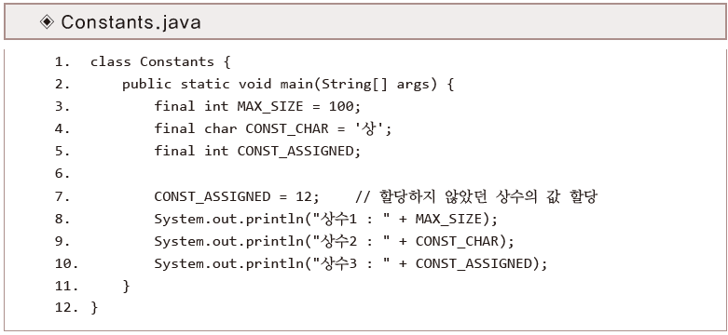
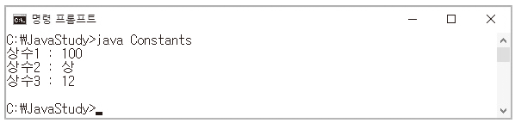
final 상수 선언의 예

Slide 26
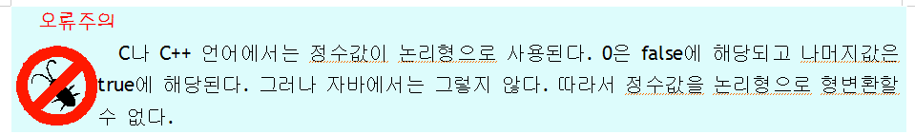
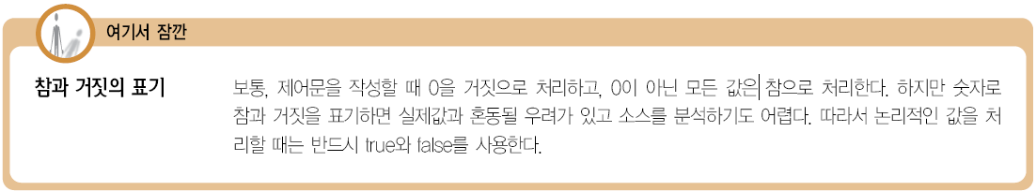
논리형
논리형(boolean type)은 true 아니면 false만을 가질 수 있다.
boolean condition = true;

Slide 27
실수형
float는 32비트를 이용하여 실수를 표현
double은 64비트를 이용하여 실수를 표현
float는 약 7개 정도의 유효 숫자
double은 약 15개 정도의 유효 숫자
대부분의 경우에 높은 정밀도를 위하여 double을 사용하는 것이 바람직
*** 실수의 표현
1~5 사이의 정수는 ? => 확실
1~5 사이의 실수는 ? => 무한 => 컴퓨터에서 실수의 표현에는 한계가 있음
=> 정밀도를 낮추고 근사값을 찾는 것으로 결정 => j정석 : 68p

Slide 28
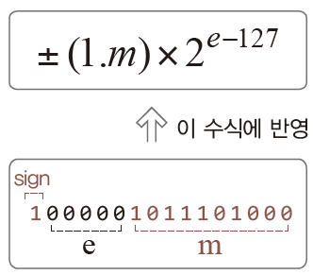
실수의 표현 방식 이해
• 정수와 달리 실수는 오차 없이 표현이 불가능
• 따라서 정밀도를 낮추고 표현할 수 있는 값의 범위 넓힘
• 실수 표현 방법의 기준 『IEEE 754』
double num1 = 1.0000001;
double num2 = 2.0000001;
num1과 num2에는
최대한 가까운 실수의 표현이 저장된다. => 그러므로 결과도 최대한 가까운 수로 표현되므로 실수형 연산에는 오차가 존재함.

Slide 29
특수한 실수값
양의 무한대(positive infinity): 오버플로우
음의 무한대(negative infinity): 언더플로우
NaN(Not a Number): 유효하지 않은 연산

Slide 30
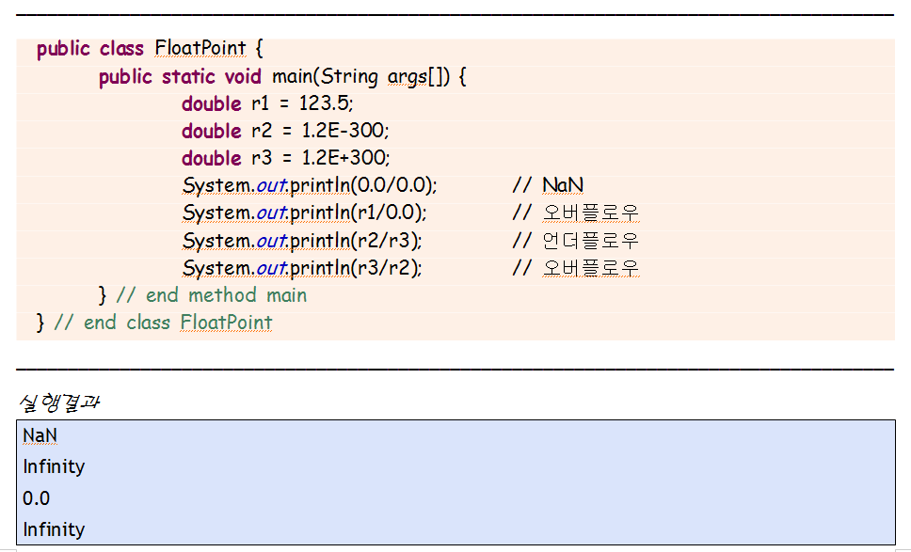
예제

Slide 31
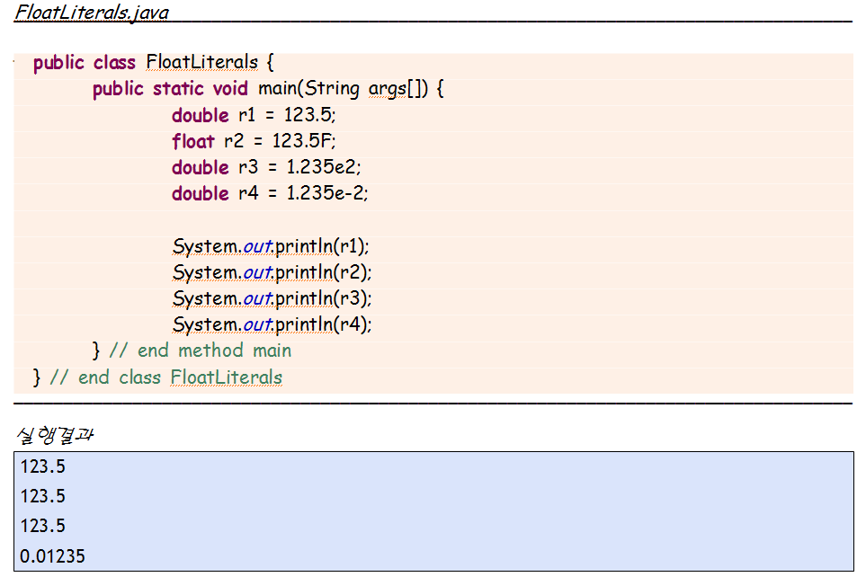
실수형 상수
double형 상수(64비트)
float형 상수(32비트)
지수표기법

Slide 32

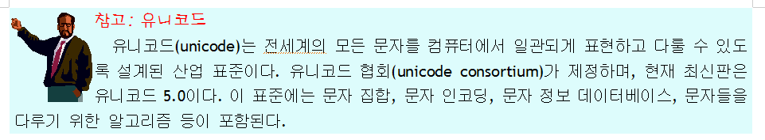
문자형
아스크 코드가 아니라 유니 코드(unicode)를 사용

Slide 33
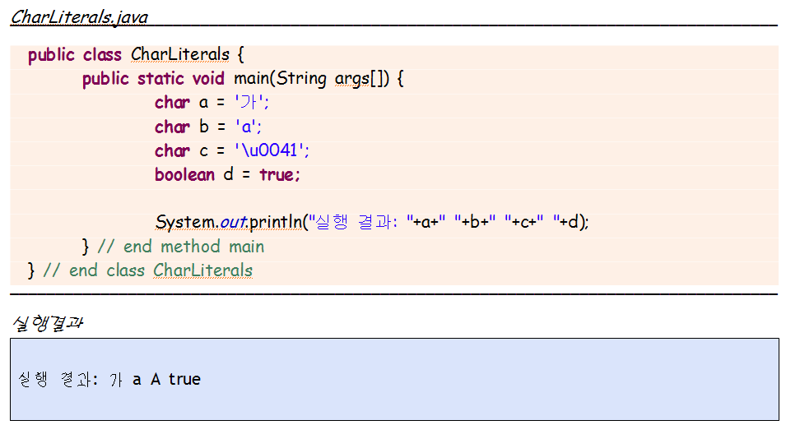
예제

Slide 34
중간 점검 문제
변수가 36에서 5000정도의 값을 저장하여야 하다면 어떤 자료형이 최적인가?
2. 변수가 -3000에서 +3000까지의 값을 저장하여야 하다면 어떤 자료형이 최적인가?
3. 0.025를 지수 표기법으로 표기하여 보라.
4. 어떤 리터럴(상수)이 더 많은 메모리 공간을 차지하는가?
28.9 28.9F
5. booelan 자료형이 가질 수 있는 값을 전부 쓰시오.

